Slide 1
אלגוריתמיקה ותכנות תרגול 1
שגיא יוסף אזולאי, sagir567@gmail.com
המכללה להנדסאים באריאל.

Slide 2
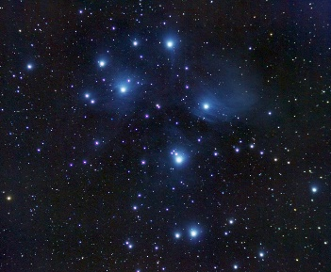
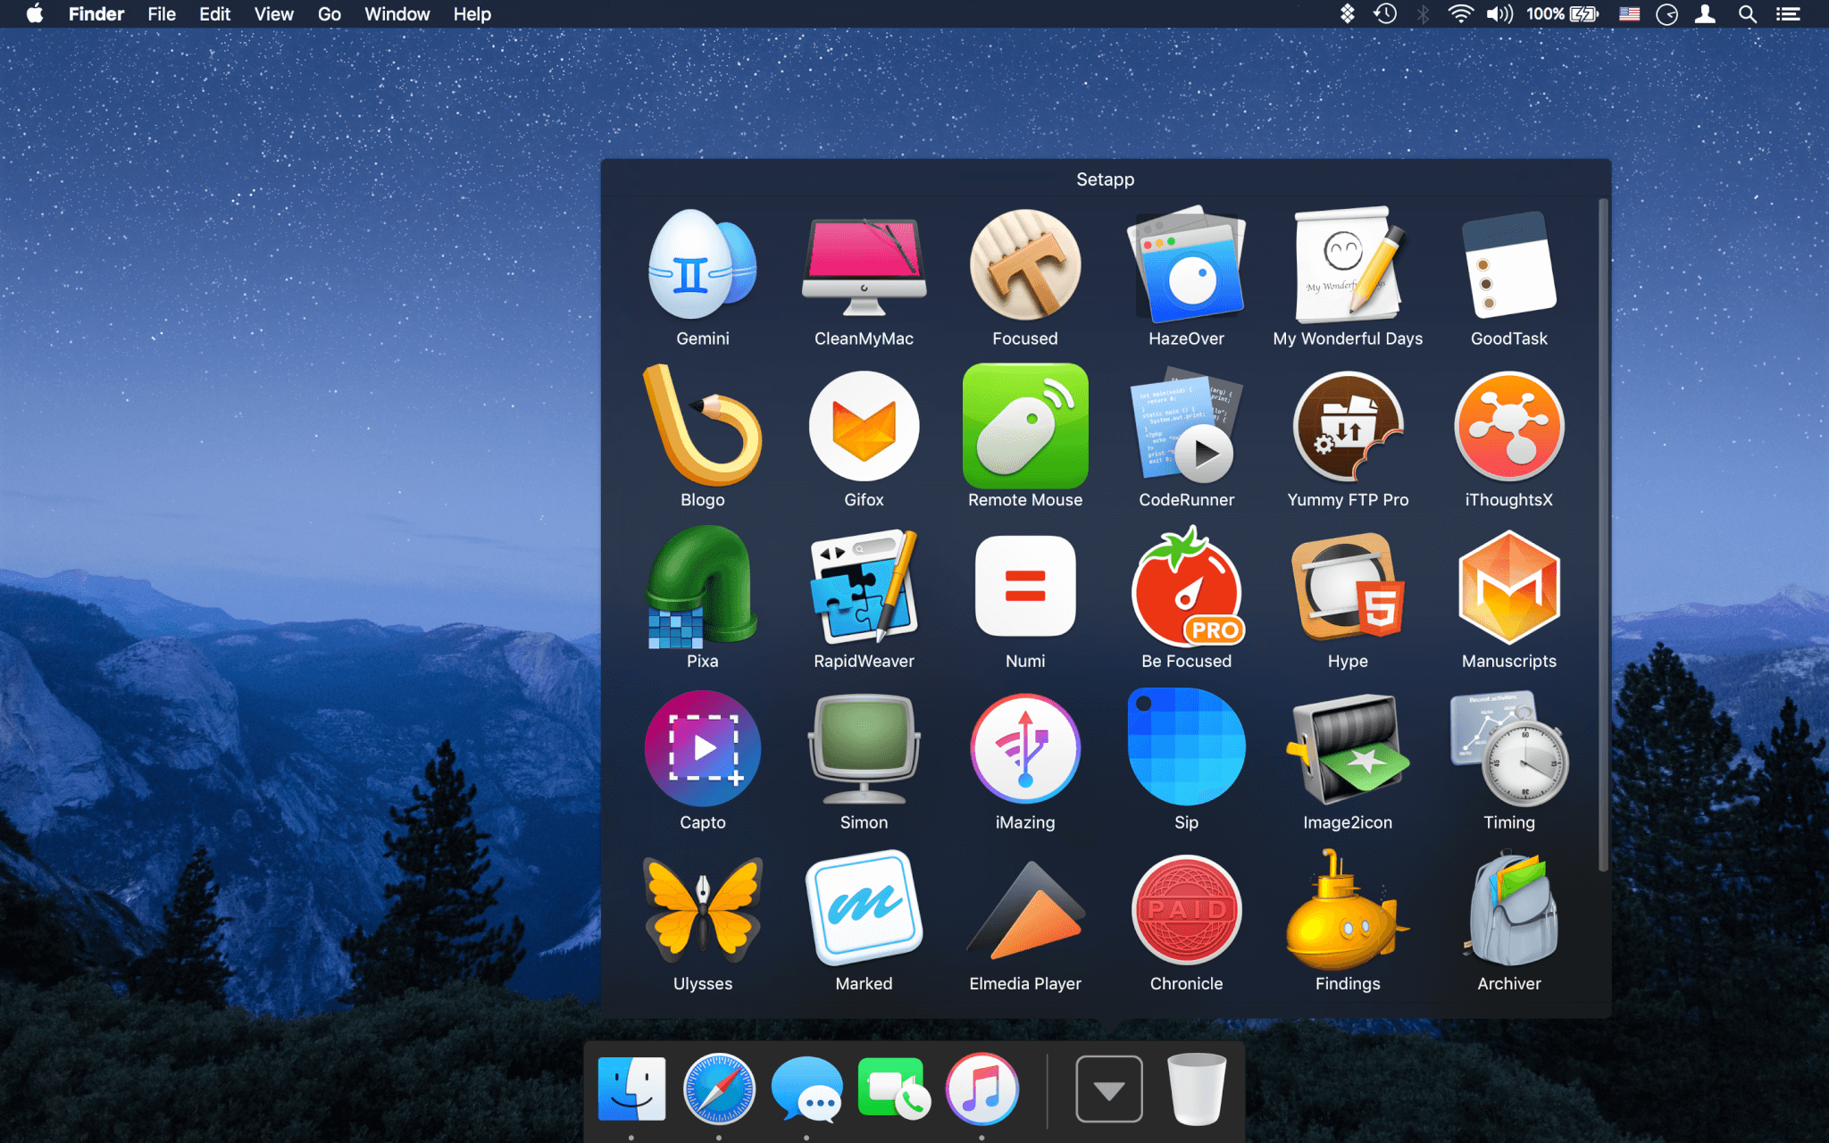
למה תכנות?
הרעיון הנאיבי- הוראות בשפה טבעית: "בבקשה מדל את תנועת השמיים בהתאם לחוקי ניוטון"
פתרונות תוכנה (אפליקציות) – טובים כאשר הם מבצעים בדיוק את מה שנחוץ לנו.
,תכנות – הדרך שלנו להורות למחשב לעשות את כל מה שאנו רוצים.
בעצם לא הכל! (נראה בהמשך)

Slide 3
מהו מחשב?
מחשבים הם מכונות חישוביות שיכולים לבצע מטלות
מכונות חישוביות: חומרה
מטלות : תוכנה

Slide 4
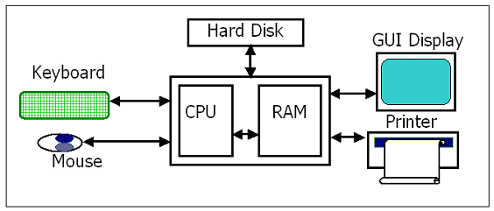
תיאור סכמתי של מחשב .
חומרה (ברזלים): קלט, זיכרון, מעבד, פלט.
תוכנה: סוגי שפות, תרגום (קומפילציה), הרצה
תיאור סכמתי - חומרה

Slide 5
רכיבי מחשב בסיסיים
חומרה +תוכנה = מערכת מחשב
חומרה- הרכיבים הפיסיים של המחשב
תוכנה – אין מימוש פיסי
חומרה | תוכנה
מעבד | מערכות הפעלה
זיכרון ראשי | אפליקציות
אמצעי זיכרון משניים | ווירוסים
אמצעי קלט/פלט | ספריות

Slide 6
תוכנה
מחשבים עושים רק מה שאנחנו אומרים להם לעשות-
הם מכונות דטרמיניסטיות( מתנהגים בצורה צפויה הניתנת לחיזוי)
מהי משימה? תהליך שמקבל קלט (input ) שרלוונטי לאותה משימה, ומוציא פלט( output )
שמתאר את התוצאה של אותה משימה.

Slide 7
דוגמאות למשימות
חישוב מיסים לעובדים בחברה:
- קלט: מידע מספרי על המשכורות.
- פלט : דוחות של מיסים.
סימולטור של מטוס :
- קלט: תנועות ידית ההיגוי או מקשי המקלדת.
- פלט: תמונה המתארת את נקודת המבט של הטייס.
מנוע חיפוש :
- קלט: מילות חיפוש
- פלט דפי אינטרנט שבהם המילה נמצאת.

Slide 8
תיאור סכמתי - תוכנה
תוכנה: סוגי שפות, תרגום (קומפילציה), הרצה.
שפות: בני אדם, שפה עילית (C++,java)
שפת מכונה, ורמות ביניים.
תהליך תרגום:
בני אדם java ← , עיקר הקורס.
קומפילציה: ← java שפת מכונה(byte code)
הרצה: הפעלת תכנית.

Slide 9
מושגים בסיסיים
מידע (data): שירים, תמונות, ציונים ...
מערכת הפעלה: windows, Linux, palm
קומפיילר, קוד, קובץ.

Slide 10
תוכנית מחשב
אלגוריתם ממומש במחשב כתוכנית מחשב.
תוכנית מחשב הינה רשימה סדורה של הוראות ביצוע (חד משמעיות) שהמחשב מבצע.
רצף הפעולות חייב להיות נכון, אחרת התוכנית תיכשל.

Slide 11
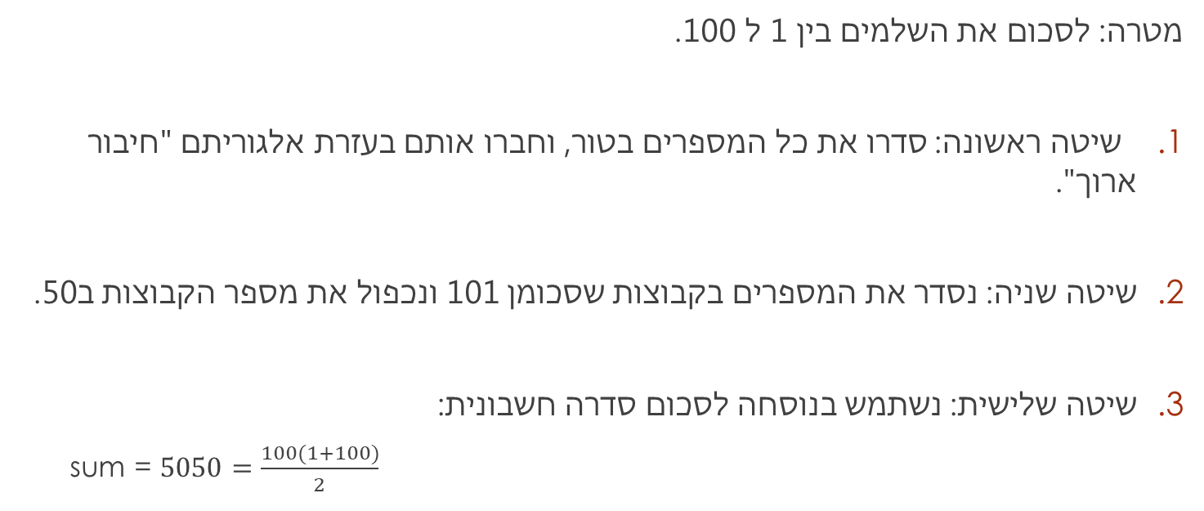
אלגוריתם- דוגמא מתמטית
מטרה: לסכום את השלמים בין 1 ל 100.
שיטה ראשונה: סדרו את כל המספרים בטור, וחברו אותם בעזרת אלגוריתם "חיבור ארוך".
שיטה שניה: נסדר את המספרים בקבוצות שסכומן 101 ונכפול את מספר הקבוצות ב50.
שיטה שלישית: נשתמש בנוסחה לסכום סדרה חשבונית:
sum = $5050=\frac{100(1+100)}{2}$

Slide 12
דוגמא לבעיה:
כיצד נבדוק אם מספר טבעי הוא ראשוני? (מתחלק ללא שארית בעצמו ובאחד בלבד)?
אלגוריתם נאיבי (הכי פשוט להסבר/הבנה/תכנות)
שיפורים?
בינתיים נתייחס לאלגוריתם הפשוט(הנאיבי) ביותר:

Slide 13
אלגוריתם לבדיקת ראשוניות
נסו לחשוב על הבעיה: קלט פלט, דוגמאות
נסח אלגוריתם פשוט כל שניתן.
נסו לבדוק שהאלגוריתם אכן נכון.
נסו לנסח את האלגוריתם.
בשלב האחרון, נסו לשפר.

Slide 14
אלגוריתם פשוט לבדיקת ראשוניות
קלט: מספר טבעי, פלט "לא" ( ראשוני), "לא"( פריק)
קלוט מספר טבעי n
חלק את n בכל המספרים בין 2 ל n-1
אם n מתחלק ללא שארית החזר "לא"
החזר "כן"

Slide 15
הרצת התוכנה
תוכניות מיוצגות באופן דיגיטלי בשפת מכונה כרשימה של ספרות בינאריות (ספרות בעלות ערך 1 או 0 בלבד).
כל מספר מייצג הוראת קוד לביצוע או פיסת מידע.
התוכנית מועלה מהדיסק לזיכרון.
המעבד(CPU) שולף את ההוראות שורה אחר שורה מהזיכרון ומבצע אותם לפי הסדר.
לכל סוג של מעבד ישנה שפת מכונה משלו.

Slide 16
למה קיימות שפות תכנות?
למה לא להשתמש בשפה טבעית על מנת להדריך את המחשב?
שפה טבעית היא כפולת משמעות וקשה להבנה על ידי המחשב:
"לא את", "מה אתה אומר?", "תבוא מחר בעוד יומיים"
מחשב חייב לדעת בדיוק מה רוצים ממנו. ולכן צריך שפה שאינה תלוית הקשר.

Slide 17
שפת מכונה
כל מחשב מגיע עם קבוצה מוגבלת של הוראות בסיסיות בשפת מכונה כגון:
חיבור שני מספרים( משמש לכפל ולחיבור)
שמירה או עריכת מספר בתא ספציפי בזיכרון
לקרוא מספר מתא מסוים בזיכרון
לבדוק אם מספר מסוים הוא 0 או לא.

Slide 18
מדרג שפות התכנות
שפות התכנות יכולות להיות מחולקות ל:
שפות מכונה.
שפות נמוכות(אסמבלר).
שפות עיליות (java, c ).
המחשב יכול לבצע הוראות רק כאשר הם מובעות בשפת מכונה( השפה היחידה אותה הוא מבין).
כתיבה בשפת מכונה היא מטלה קשה מאוד וגוזלת זמן.
השפות העליות מאפשרות לנו לכתוב בנוחות יותר גדולה מכיוון שהם קרובות יותר לשפה שבה אנחנו מדברים (אנגלית).

Slide 19
האלמנטים הבסיסים בתחביר שפת מחשב:
משתנים (variables)
פעולות (operators)
ביטוים (expressions)
הוראות (statements)
משתנים:
טיפוסים שונים: שלמים, ממשים, תווים, אמת\שקר.. נועדו לייצג ישויות שונות.
בשפה java ישנם 8 טיפוסים בסיסים (פרימיטיביים) –
int x;
int y = 8;
double d = 1, f = 2.3;

Slide 20
הידור התוכניות
כל תכנית שכתובה בשפת עילית, חייבת להיות מתורגמת לשפת מכונה על מנת שהמחשב יוכל להבין ולהריץ את הפקודות.
תהליך הפיכת הקוד לשפת מכונה נקרא הידור (קומפילציה).
רכיב התוכנה שמבצע את התרגום נקרא מהדר (קומפיילר).

Slide 21
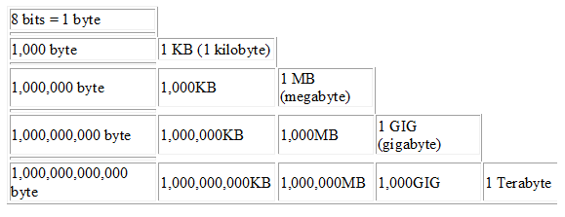
גדלים: tb ,gb, bit, byte, kb, mb

Slide 22
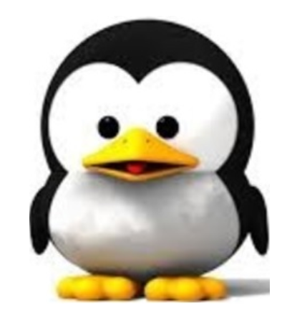
אז מה למדנו היום?
רקע ומוטיבציה כללית ללמוד תכנות.
מה זה אלגוריתם, דוגמא של אלגוריתם לבדיקת ראשוניות
הגדרות: מערכת הפעלה, תוכנה, קומפיילר, שפת עילית, שפת מכונה
בהצלחה!!

